Slide 1

ADAL AI
ИИ-навигатор
по официальным
документам Казахстана
Бахтияр и Эмиль
Конкурс «Адал қоғам»
Алматы, 16 октября 2026
01
Notes:
15 секунд. Мы представляем Adal AI, помощника для поиска и объяснения официальной информации Казахстана. Наша главная задача: связывать каждый ответ с проверяемыми источниками.
Источники: Положение конкурса, п. 1–4. Фото: Bekarys Khozhanazar, Unsplash, https://unsplash.com/photos/a-view-of-a-city-with-mountains-in-the-background-Is8ARHv0ODw

Slide 2
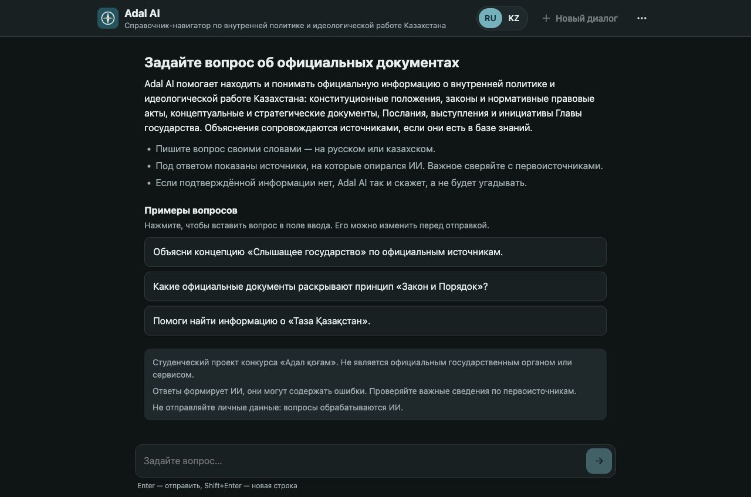
Официальная информация понятным языком
Вопрос своими словами
Пользователю нужно найти документ, понять формулировки и проверить источник.
Русский и казахский
Веб-портал
02
Notes:
25 секунд. Официальная информация распределена между документами и сайтами. Adal AI принимает вопрос обычным языком и помогает найти объяснение с источниками. Здесь реальный интерфейс нашего веб-портала. Пользователь выбирает русский или казахский язык.
Источники: README.md; frontend/adal-ai/frontend/src/App.tsx; src/i18n/ru.ts; реальный скриншот http://127.0.0.1:8000/ от 16.10.2026.

Slide 3
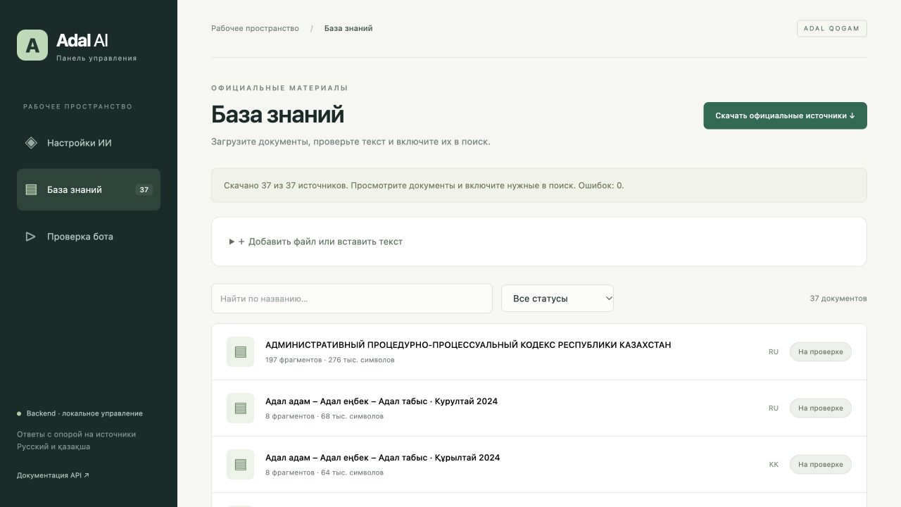
База знаний под контролем команды
Загрузка официальных материалов и проверка перед включением в поиск
37
источников
в каталоге
«Әділет» и Акорда
Документ хранит ссылку,
редакцию и дату проверки.
03
Notes:
25 секунд. Встроенный каталог содержит 37 официальных источников. Мы загружаем документы, проверяем текст и редакцию, затем включаем материал в поиск. Интернет используется для получения материалов из каталога. Во время ответа поиск идёт по подготовленной базе. На снятом локальном экране документы ещё находятся на проверке.
Источники: backend/app/catalog.py; app/collector.py; app/library.py; app/corpus.py; реальный скриншот раздела «База знаний», 16.10.2026. 37 записей каталога, а не 37 активных документов.

Slide 4
Как Adal AI находит нужный фрагмент
Поиск по ключевым словам с ранжированием BM25
01
Подготовка вопроса
Определение языка, нормализация текста и удаление служебных слов
02
Поиск совпадений
Основа русских слов и словарь русских и казахских выражений
03
Выбор контекста
Фильтр по языку и дате проверки, затем до 5 фрагментов для модели
04
Notes:
30 секунд. Сначала система обрабатывает вопрос: определяет язык, нормализует текст и выделяет значимые слова. Алгоритм BM25 ранжирует фрагменты по совпадениям. Есть обработка основы русских слов и небольшой словарь выражений на двух языках. Система исключает материалы с просроченной датой проверки и передаёт модели до пяти фрагментов.
Источники: backend/app/retrieval.py; app/config.py; app/corpus.py. Лимит контекста по умолчанию 30 000 символов. Казахского морфологического анализатора и векторного поиска в текущей реализации нет. Дата проверки не заменяет правовую экспертизу актуальности документа.

Slide 5
Ответ проходит несколько проверок
Два вызова LLM в успешном цикле: генератор и критик
01
02
03
Генератор
Проверка цитат
Google Grounding
Создаёт ответ
по найденным
фрагментам
Код сверяет цитаты,
числа и идентификаторы
источников
Проверяет опору
каждого утверждения
на документы
04 Модель-критик
Показ ответа
после всех этапов
Проверяет смысл, условия и соответствие вопросу
05
Notes:
40 секунд. Генератор формирует ответ по документам. Затем код проверяет цитаты и числа. Google Check Grounding оценивает, подтверждены ли утверждения источниками. После этого отдельный вызов модели-критика проверяет смысл и условия. То есть в успешном цикле есть два вызова LLM и дополнительная проверка Google. При отклонении допускается одна новая генерация с полным повтором проверок. Если подтверждения нет, текст не показывается.
Источники: backend/app/service.py; app/providers.py; app/verification.py. Критик не получает баллы Google. Одна и та же модель может выполнять обе роли. Два вызова не гарантируют независимость ошибок. При сбое внешнего сервиса возвращается temporarily_unavailable.

Slide 6
Балльная проверка ответа ИИ
Порог допуска по умолчанию в текущем коде
0,95
0,95
общая оценка подтверждённости
оценка каждого утверждения
Высокий общий балл не компенсирует неподтверждённую фразу.
Оценка сервиса не равна вероятности правильного ответа. Пороги требуют настройки на тестовых вопросах.
06
Notes:
25 секунд. Балльная система здесь служит допуском ответа. В коде порог 0,95 задан и для всего ответа, и для каждого утверждения. Даже высокий общий балл не позволяет пропустить неподтверждённую фразу. Это оценка проверяющего сервиса, её нельзя представлять как 95 процентов точности.
Источники: backend/app/config.py: grounding_support_threshold и grounding_claim_threshold; app/verification.py. citationThreshold=0.8 используется для подбора цитат и не является тем же порогом допуска.

Slide 7
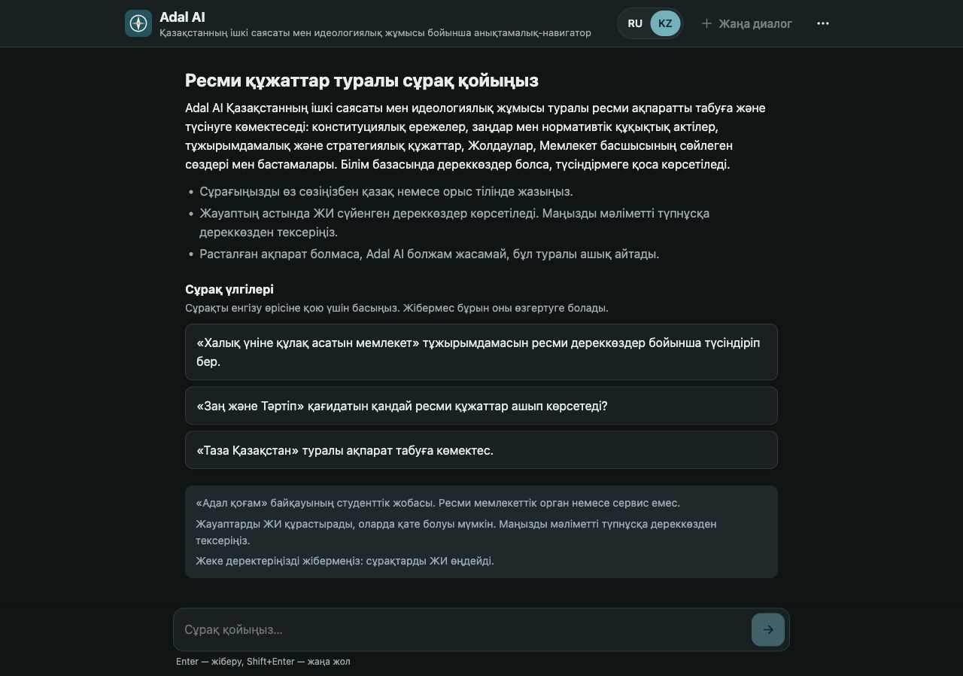
Сильные стороны Adal AI
Проверяемые объяснения
Связь утверждений с цитатами
и официальными источниками
Безопасный отказ
Если доказательств недостаточно,
система сообщает об этом
Два языка и история диалога
07
Notes:
25 секунд. Сильная сторона проекта: цепочка проверки перед показом ответа. Пользователь видит источники и может проверить важные сведения. При нехватке подтверждений бот отказывает. Русский и казахский интерфейсы уже реализованы. Историю можно удалить. Сейчас история нужна для отображения, а каждый новый вопрос ИИ обрабатывает отдельно.
Источники: frontend/adal-ai/frontend/src/i18n/kk.ts; app/web.py; app/service.py; README.md. Скриншот казахского интерфейса, 16.10.2026. Наличие механизма проверок не доказывает измеренную точность.

Slide 8
Опыт и звания пользователей
Концепция следующего этапа развития
За что начислять опыт
Лестница званий
Изучение первоисточника
Верный ответ в правовом мини-тесте
Прохождение учебной темы
Новичок
Исследователь
Знаток источников
Звание отражает учебный прогресс. Оно не даёт юридической квалификации и не влияет на проверку ответов ИИ.
08
Notes:
25 секунд. Следующий этап развития: опыт и звания пользователей. Мы предлагаем поощрять изучение документов и успешное прохождение мини-тестов. Звания показывают прогресс обучения. Они не делают человека юристом и не меняют пороги проверки ИИ. Это концепция, в текущем репозитории функция ещё не реализована.
Источники: Пожелание пользователя от 16.10.2026. Названия званий и действия для начисления опыта предложены для обсуждения. Числовые пороги, награды и антинакрутка требуют проектирования.

Slide 9
Adal AI в WhatsApp
Веб-портал и привычный канал общения
+7 706 725 7286
Напишите на этот номер
и задайте вопрос Adal AI
wa.me/77067257286
09
Notes:
30 секунд. Попробовать Adal AI можно в WhatsApp по указанному номеру. Также есть веб-портал. Для демонстрации зададим вопрос о концепции «Слышащее государство», посмотрим ответ, источники и поведение при отсутствии подтверждения. Благодарим за внимание, готовы к вопросам. Основная часть слайдов занимает около 4 минут, с короткой демонстрацией до 5 минут.
Источники: Номер и возможность получить ответ в WhatsApp сообщены пользователем. WhatsApp в рамках подготовки презентации не тестировался. Адрес портала намеренно не указан по просьбе пользователя.

Slide 10
Архитектура проекта
Дополнительный слайд для вопросов жюри
01
Веб-интерфейс
React и TypeScript: вопрос, выбор языка, ответ, источники и история
02
Сервер и данные
FastAPI, библиотека документов и JSONL-корпус. SQLite хранит историю
03
ИИ-компоненты
BM25, DeepSeek или Gemini, Google Check Grounding и модель-критик
10
Notes:
Резерв для вопросов. Генератор можно выбрать: Gemini или DeepSeek. Критик подключается отдельным запросом. Библиотека документов и корпус отделены от истории диалога. SQLite используется для истории, поиск документов работает по загруженному локальному корпусу. Код: https://github.com/AbulkasimovBakhtiyar2006/adal-ai
Источники: README.md; backend/app/main.py; app/library.py; app/storage.py; app/web.py; app/providers.py; frontend/adal-ai/frontend/package.json.

Slide 11
Работа с сетью и повторная проверка
Дополнительный слайд для вопросов жюри
01
Получение материалов из интернета
Загрузка из официального каталога, просмотр текста и активация
02
Формирование ответа
Поиск по внутреннему корпусу. Произвольного веб-поиска в этом цикле нет
03
Повтор после отклонения
Одна новая генерация с кодами ошибок и повтором всех этапов
11
Notes:
Резерв для вопросов. Нельзя описывать текущую реализацию как автоматический поиск по всему интернету при каждом вопросе. Сеть используется при подготовке официальной базы и для вызовов AI API. Если ответ отклонён проверками, возможна ровно одна повторная генерация. При недоступности внешней проверки система возвращает сообщение о временной недоступности.
Источники: backend/app/collector.py; app/catalog.py; app/service.py; app/config.py. По умолчанию общий лимит 100 секунд, один HTTP-запрос 25 секунд, максимум 4 активных запроса.

Slide 12
Готовность и ближайшие этапы
Дополнительный слайд для вопросов жюри
Этап | Текущее состояние / следующий шаг
Реализовано | Веб-интерфейс RU/KK, библиотека, BM25, цепочка проверок
Подготовка запуска | Проверка и активация документов, настройка внешних API
Проверка качества | Отдельные наборы вопросов RU/KK и экспертная оценка ответов
Развитие | Опыт, звания и учебные задания для пользователей
Локальный стенд при подготовке: 37 документов загружено, 0 активно. Ключи ИИ ещё не настроены.
12
Notes:
Резерв для вопросов. Состояние локальной копии на момент подготовки: 37 документов на проверке, активных фрагментов нет, ключи генератора не заданы. Поэтому успешный живой ответ этой копии не демонстрировался. Это не оценка отдельного WhatsApp-развёртывания, о котором сообщил пользователь. Для полноценного демо нужно завершить подключение API и проверку корпуса.
Источники: Реальный локальный интерфейс /admin, 16.10.2026; README.md. План пользовательских званий сформирован по запросу пользователя.

